Slide 1












4조
시각장애인을 위한
실시간 안내 어플
x
x
x
4조참치:202210850 박성주,202210866이성택

Slide 2



01
시각장애인 도우미
+
+
불편 요소/필요성
시스템 구성 / 기능
결론
주제를 정한 이유를 말합니다
전체적인 시스템 구성과 기능을
설명합니다
개선사항 및 결론에 대해 설명합니다

Slide 3
02
시각장애인의 생활 속 불편 요소
다양한 장애물로 인한 보행 환경의 문제점
시각장애인들은 점자블록의 부재와 인도 위 장애물로 인해 안전한 보행에 어려움을 겪고 있습니다. 특히, 횡단보도 앞에 점자블록이 없거나 설치가 부실하여 혼자서 외출하는 것이 거의 불가능한 상황입니다
무인단말기(키오스크) 이용의 어려움
패스트푸드점 등에서 도입된 키오스크는 음성 안내가 없고 터치스크린 방식이어서 시각장애인들이 이용하기 어렵습니다. 이로 인해 시각장애인들은 주문이나 결제를 할 때 큰 불편을 겪고 있습니다.

Slide 4
03
역할 분담
박성주
이성택
객체 인식 기능 구현 & 음성 인식 모드 기능
모델 경량화 & 라즈베리파이 최적화
전체 코드 관리
QR코드 & 모드 변환 기능 구현
음성 인식 (TTS) 기능 구현 & 방향 측정
라즈베리파이 환경설정 & 한글화
전체 코드 관리
GUI모드 개발 & 패키지 최적화

Slide 5
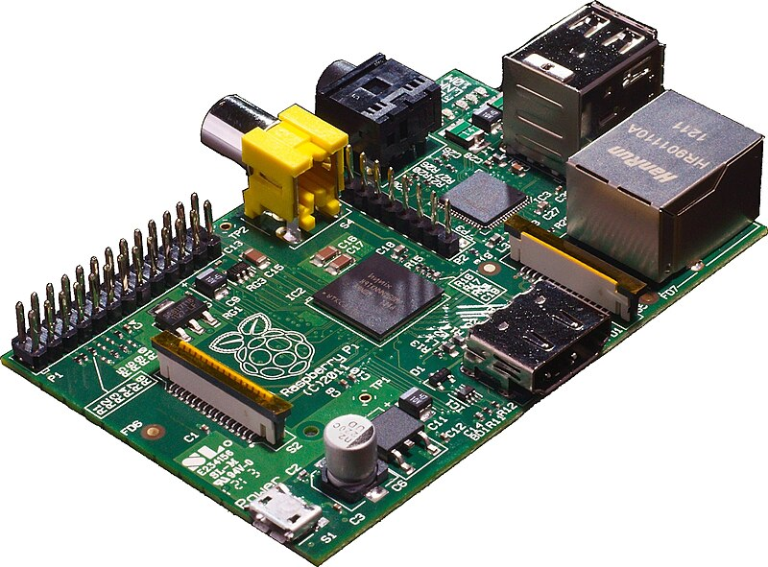




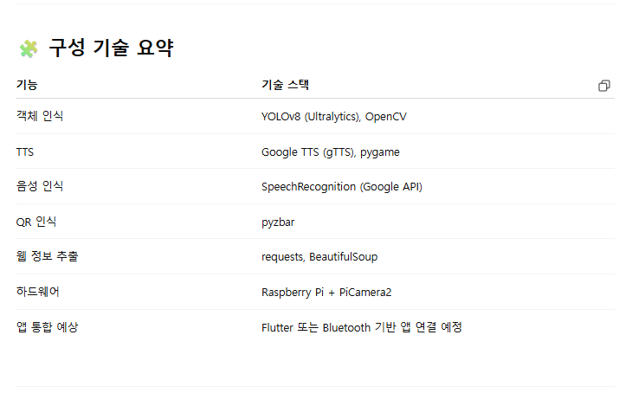
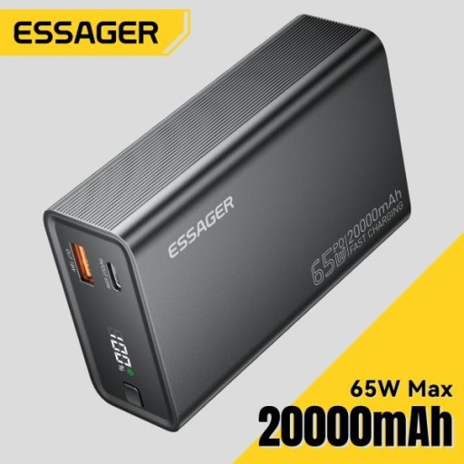
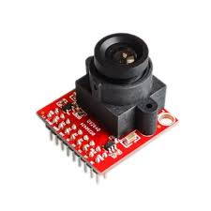
04
기술적 구성
Raspberry Pi + PiCamera2 + YOLOv8 + Google TTS + 음성 인식 조합

Slide 6
05
주차 별 개발사항
처음에는 라즈베리파이가 없어서 데스크톱으로 개발을 시작하였습니다 처음에는 FlUTTER 와 Python
코드로 안드로이드 앱으로 객체인식 후 TTS 출력되는 기능을 만들었습니다.
10주차 정도에 라즈베리파이가 도착하여 OS를 포팅하고 지금까지 사용했던 코드가 작동하지 않아서
사용하는 모든 패키지와 모델들을 경량화하는 작업을 하였습니다
패키지 설치 의존성 문제를 해결하고 라즈베리파이에서 잘 작동하는 코드를 만들었습니다
실제 사용자가 들고 다니는 하나의 웨어러블 디바이스 혹은 전자기기라고 생각을 하고 만들었기 때문에
라즈베리파이에서 작동하는 시각 장애인 도우미 프로그램이 필요했습니다.
결론적으로는 PiCamera로 실시간 영상을 촬영하고 yolo로 객체인식을하고 gtts와 pygame으로 음성
안내를 합니다 그리고 qr 코드로 인식하는 기능을 추가하여 시각장애인이 키오스크를 사용하기 힘들어
하던 부분을 전자 음성 메뉴판으로 만들어보았습니다.

Slide 7
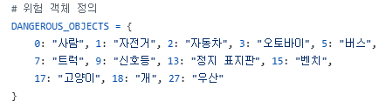
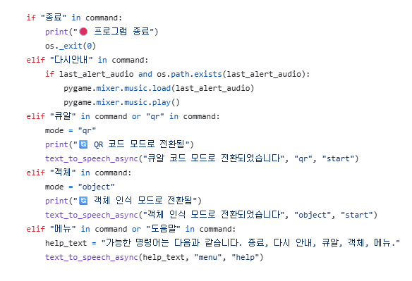
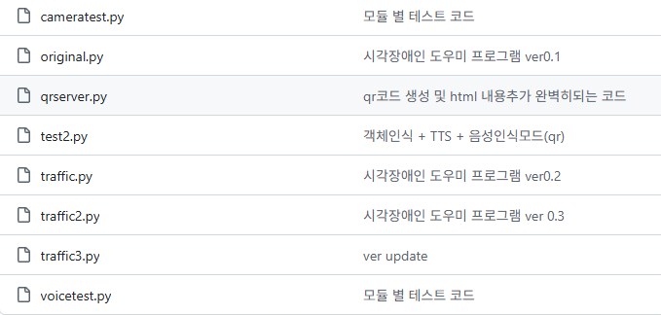
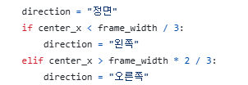
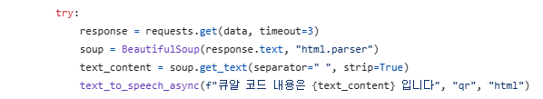
06
주차 별 개발사항

Slide 8
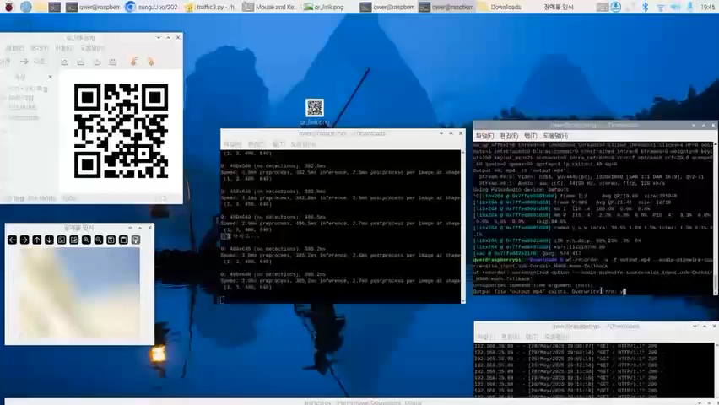
시연 영상
07

Slide 9



08
기대 효과
시각 장애인의 이동 편의성 증진 (길 안내, 대중교통 이용)
쇼핑, 식사 등 일상생활 지원 (메뉴 정보, 가격 정보 음성 안내)
식당에서 QR코드 인식 후 시각장애인 전용 음성 메뉴판 사용
신호등 인식 후 상태 알려줌 (안전한 횡단보도 사용가능)

Slide 10
09
개선사항 및 결론
향후 확장 할 수 있는 부분은 QR모드에서 식당 메뉴 시스템을 연동
5V/5A를 지원하는 배터리를 만들어서 실제로 들고 다닐 수 있는 시각장애인 도우미 디바이스 제공
전용 케이스 제작
처음에 라즈베리파이 보드가 없어서 어쩔 수 없이
기존에 배웠던 내용을 토대로 데스크탑 & 안드로이드에서 작동하는 앱을 만들었는데
이 부분을 라즈베리파이5 (최신모델)로 옮기는 과정에서 패키지 충돌과 성능 제한으로 인한
모델 경량화 작업이 어떻게 보면 끝낼 수 있을까 라는 의심이 들 정도로 막막했었습니다
하지만 주차별로 이성택 학생과 열심히 몰입한 결과 안될 것 같았던 기능들이 저희가 원했던
실제로 이렇게 만든다면 뭔가 프로토타입 제품의 가능성을 보여주지 않았나 라는 생각이 듭니다

